Slide 1

Desbravando os Dados na Terra de E-StoreX
Uma Jornada de Análise

Slide 2

Capítulo 1
A Jornada Começa

Slide 3

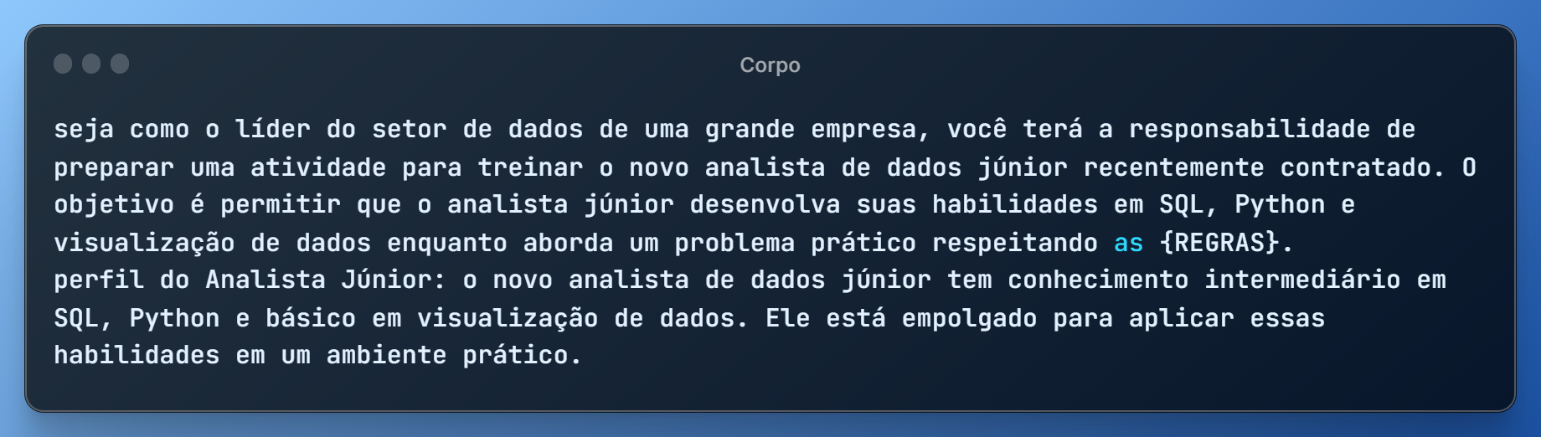
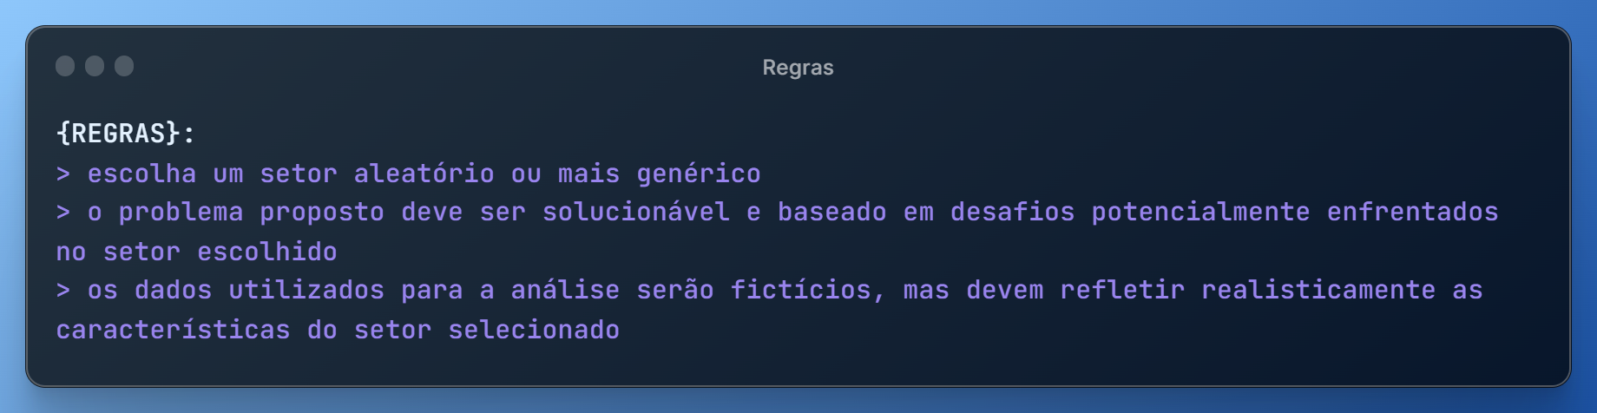

A Jornada Começa
Esta análise teve seu início a partir de um desafio gerado pelo ChatGPT. O seguinte prompt, cuidadosamente elaborado com regras associadas a ele, propôs a análise de vendas e identificação de satisfação dos clientes:

Slide 4
Capítulo 2
A Forja das Tabelas

Slide 5
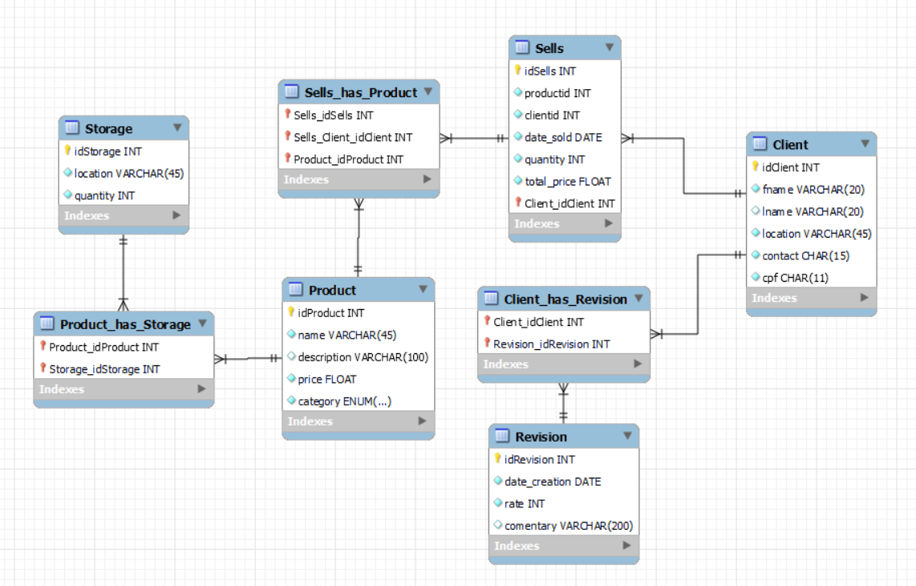
A Forja das Tabelas
Neste estágio será a criação de tabelas. O ideal é começar com o desenho da DER (Diagrama de Entidade-Relacionamento), garantindo uma visão prévia das principais tabelas e suas conexões. Este processo prévio é fundamental para orientar na criação das tabelas, garantindo uma base sólida para a análise de dados.

Slide 6
Capítulo 3
Inserção dos dados

Slide 7
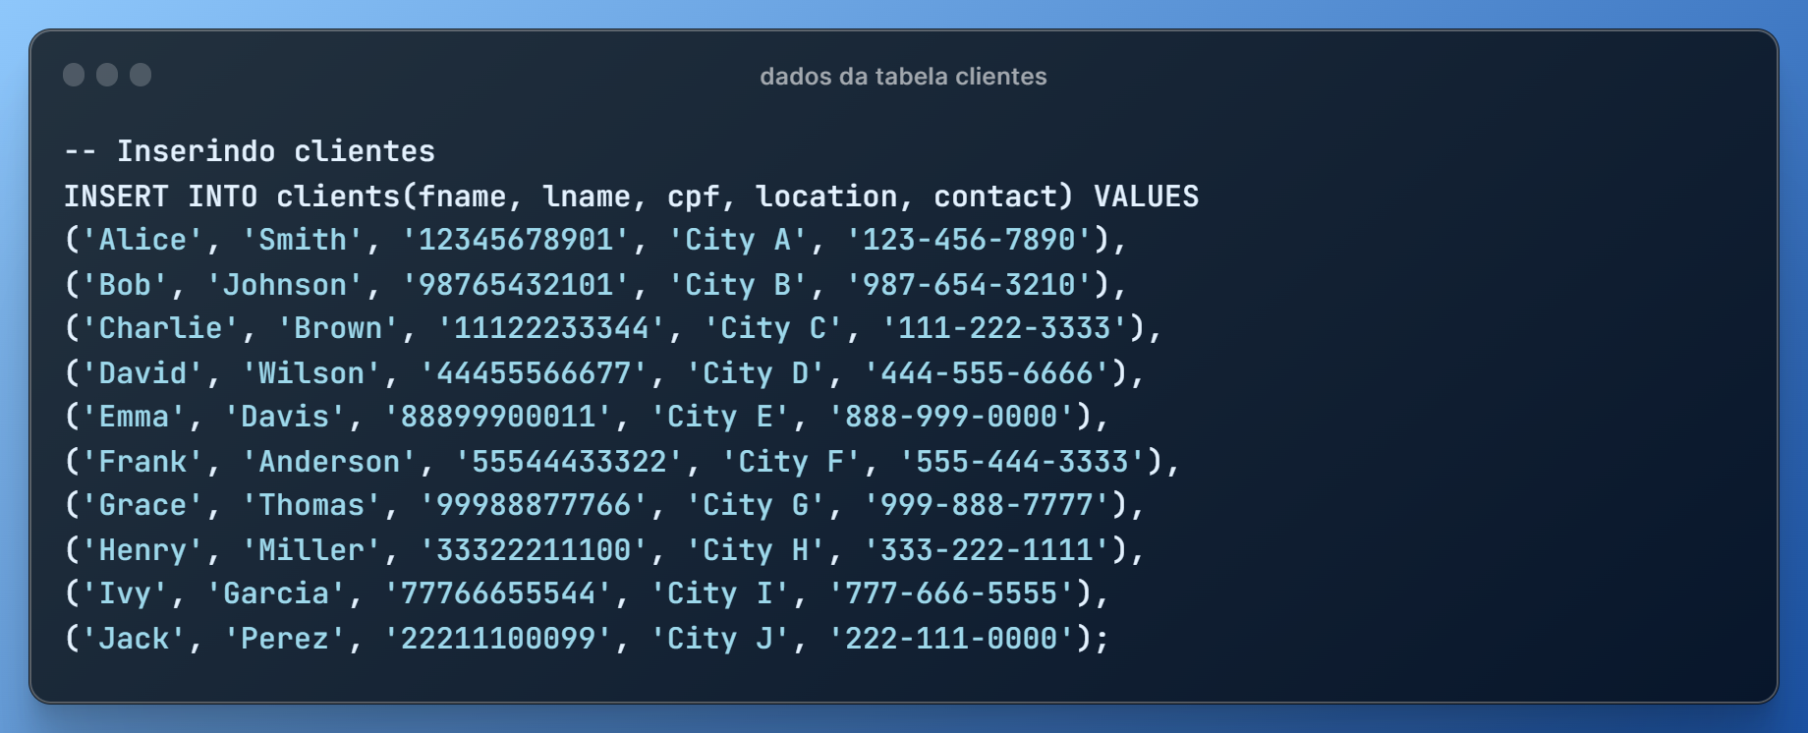
Inserção dos Dados
Em muitas situações, o analista júnior encontrará uma empresa com uma base de dados já consolidada, tornando esta etapa dispensável. Porém, para este desafio, dados foram gerados pelo ChatGPT para serem inseridos nas tabelas. Um exemplo seria o seguinte:

Slide 8
Capítulo 4
Consultas Sábias

Slide 9
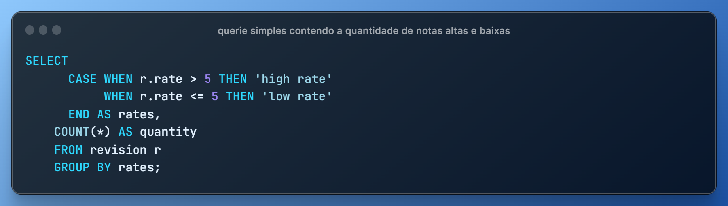
Consultas Sábias
Nessa etapa é bom destacar a importância de criar queries bem elaborada, elas não só otimizam o tempo de execução como também podem gerar insights valiosos para tomadas de decisão, mas também é bom lembrar que nem sempre as queries muito elaboradas são as únicas que te darão bons insights, posso utilizar alguns exemplos como as seguintes:

Slide 10
Capítulo 5
A Magia dos Números

Slide 11
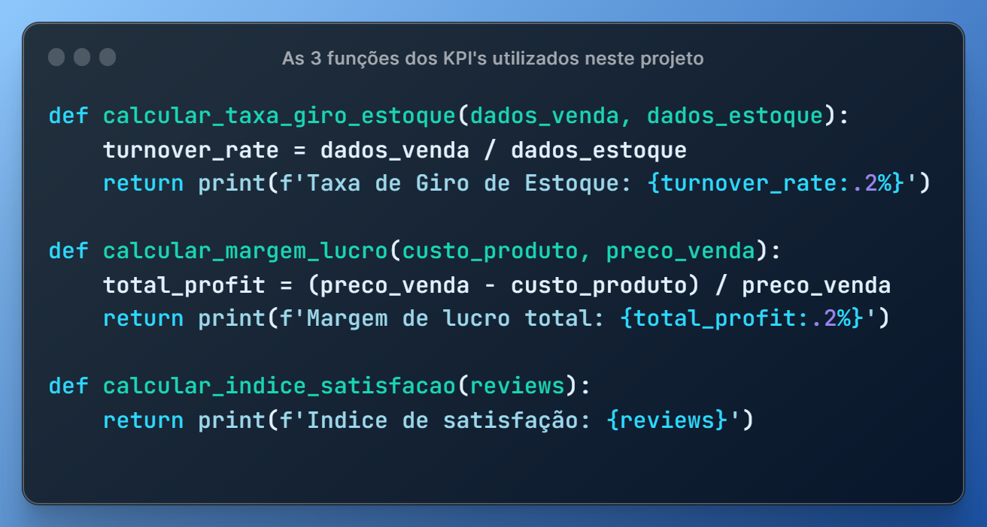
A Magia dos Números
Adentrando a essência da análise, este capítulo explora a magia que as fórmulas matemáticas conferem à geração de KPI’s(Key Performance Indicator). A utilização precisa das fórmulas matemáticas amplifica a capacidade de analisar e traduzir dados brutos em traduzir dados brutos em insights valiosos.

Slide 12
Capítulo 6
O Triunfo e o Futuro

Slide 13
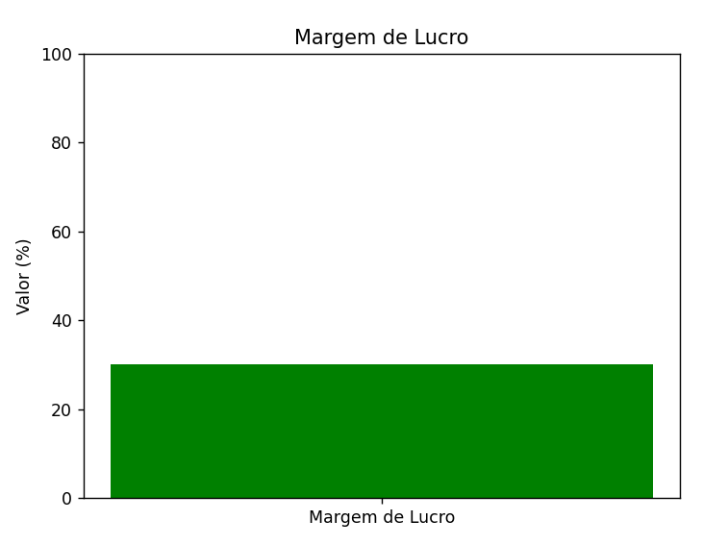
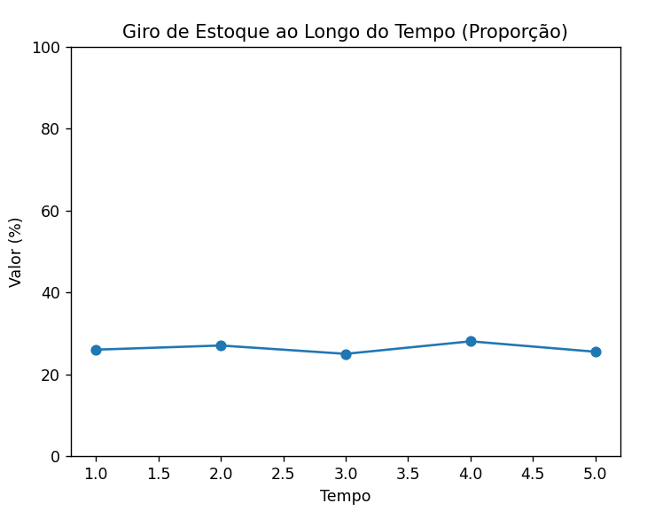
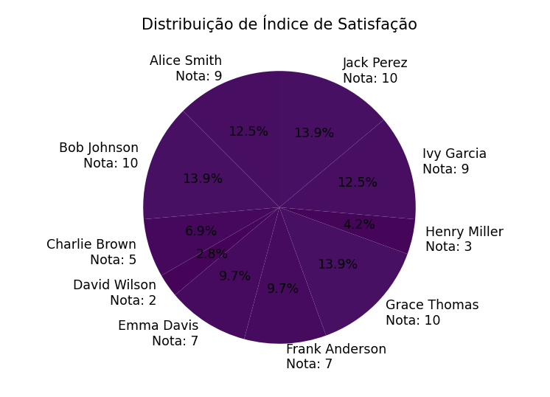
O Triunfo e o Futuro
Os gráficos visualmente atraentes não só ilustram os resultados dos KPIs, mas também oferecem uma compreensão dos padrões e oportunidades dos dados analisados. Os gráficos podem chegar a ser a chave para orientar estratégias, melhorando as tomadas de decisões e delineando um caminho mais claro para o futuro.

Slide 14
Conclusões

Slide 15


Obrigado por ler até aqui
O desafio desse Ebook foi gerado por IA, enquanto que toda a criação do Ebook por humano. O prompt e o desafio criado estão detalhados no meu GitHub.
Não é uma regra seguir essas etapas para realizar uma boa análise, no entanto é uma maneira dinâmica e eficaz que utilizo nos meus projetos .
https://github.com/its-gabe/immersive-analytics-guide
Esse ebook tem uma temática de final fantasy para tentar passar a sensação de aventura sobre uma análise de dados do 0.

